Slide 1

Mesurer les ombres:
Occultations Stellaires
Altair Ramos Gomes Júnior¹
M. Assafin¹
R. Vieira-Martins^{1,2,4}
J. I. B Camargo^{2,4}
B. E. Morgado²
F. Braga-Ribas⁵
G. B. Rossi²
B. Sicardy³
J. Desmars³
(1) Observatório do Valongo
(2) Ovservatório Nacional
(3) Observatoire de Paris
(4) Laboratório interinstitucional de e-Astronomia
(5) Universidade Tecnológica Federal do Paraná
Phoebe
Source: Cassini

Slide 2
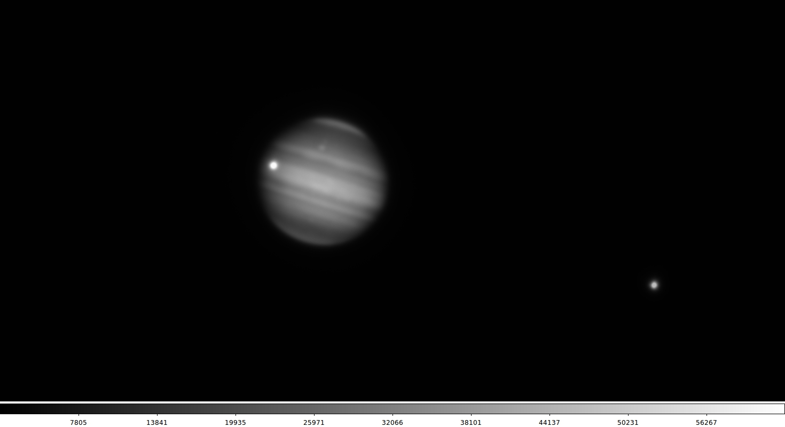
Introduction

Slide 3
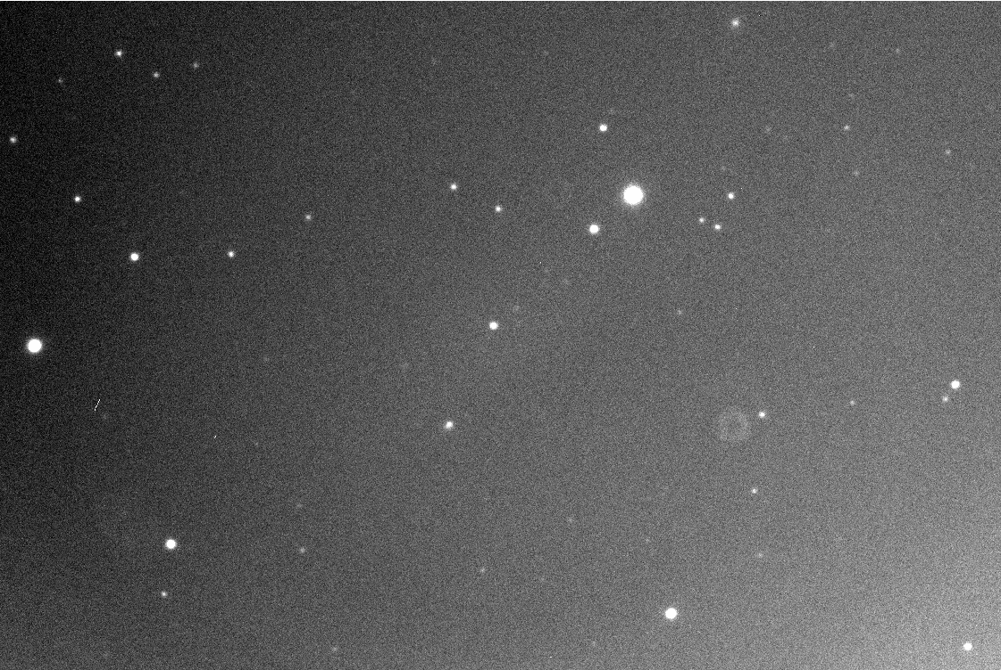
Introduction
Phoebe

Slide 4
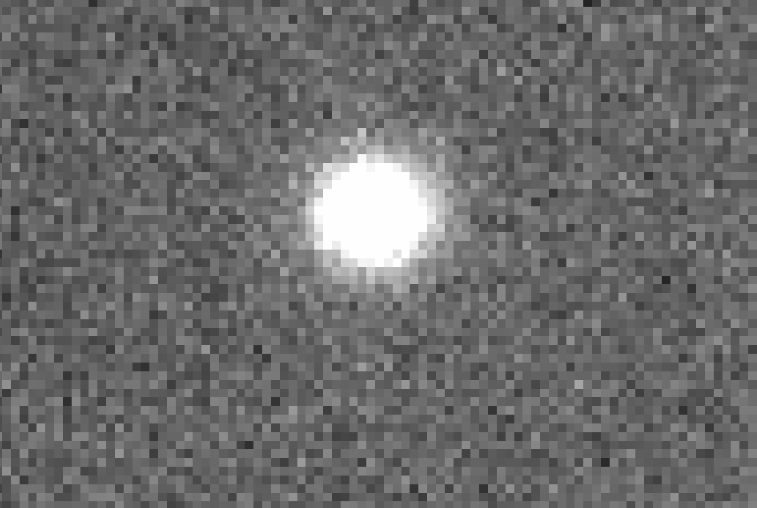
Introduction
Phoebe

Slide 5
Introduction
Phoebe
Source: Cassini

Slide 6
Introduction
Masse
Densité
Structure
intérieure
FORME
Albedo
Composition
externe
Capacité de refléter
la lumiére du Soleil

Slide 7
Occultation Stellaire
Quand un objet du Système Solaire passe devant une étoile.

Slide 8
Occultation Stellaire

Slide 9

Example: Ceres (2010)
Gomes-Júnior et al. (2015, MNRAS)

Slide 10


Occultation Stellaire
Elliot et al, 1979
Notes:
Anéis
Atmosfera (refração)
Pico central
Caso não haja atmosfera

Slide 11
Les Objets
Objets Trans-Neptuniens (TNOs): les objets après l’orbite de Neptune.
  Les plus anciens du Système Solaire.
Satellites Irreguliers: Les satellites des Planets Géants les plus loins.

Slide 12
La découverte des anneaux de Chariklo

Slide 13
Occultations
Satellite | 2017 | 2018 | 2019 | 2020 | Total
Ananke | 16 | 44 | 359 | 187 | 606
Carme | 16 | 33 | 369 | 235 | 653
Elara | 17 | 39 | 305 | 193 | 554
Himalia | 13 | 55 | 380 | 222 | 670
Leda | 24 | 51 | 536 | 207 | 818
Lysithea | 10 | 35 | 414 | 221 | 680
Pasiphae | 20 | 44 | 522 | 226 | 812
Sinope | 21 | 45 | 491 | 279 | 836
Phoebe | 234 | 274 | 78 | 15 | 601
IAU Symposium 330 – April 26, 2017

Slide 14
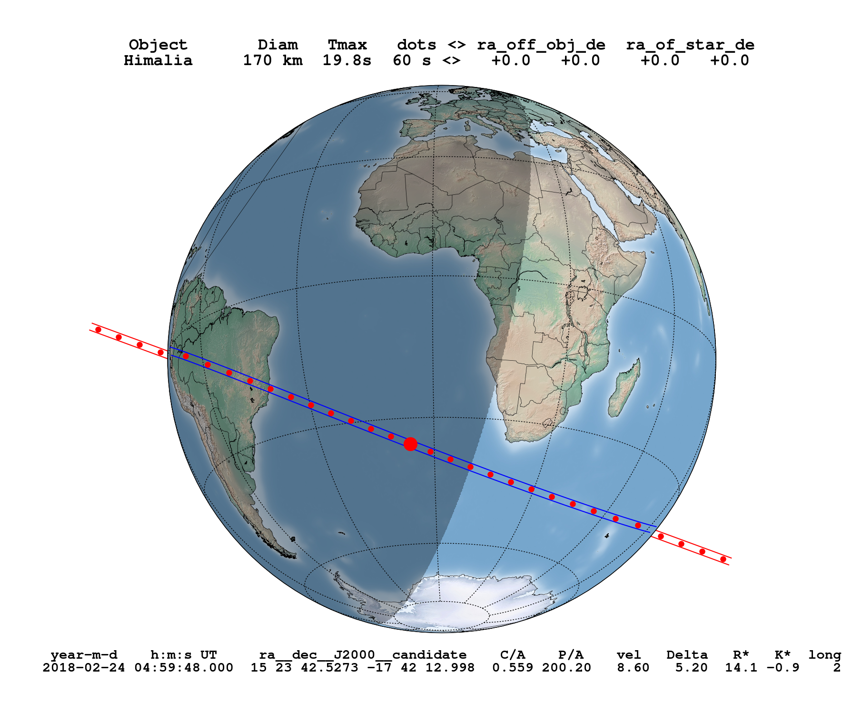
Himalia – 24 Février, 2018
IAU Symposium 330 – April 26, 2017

Slide 15
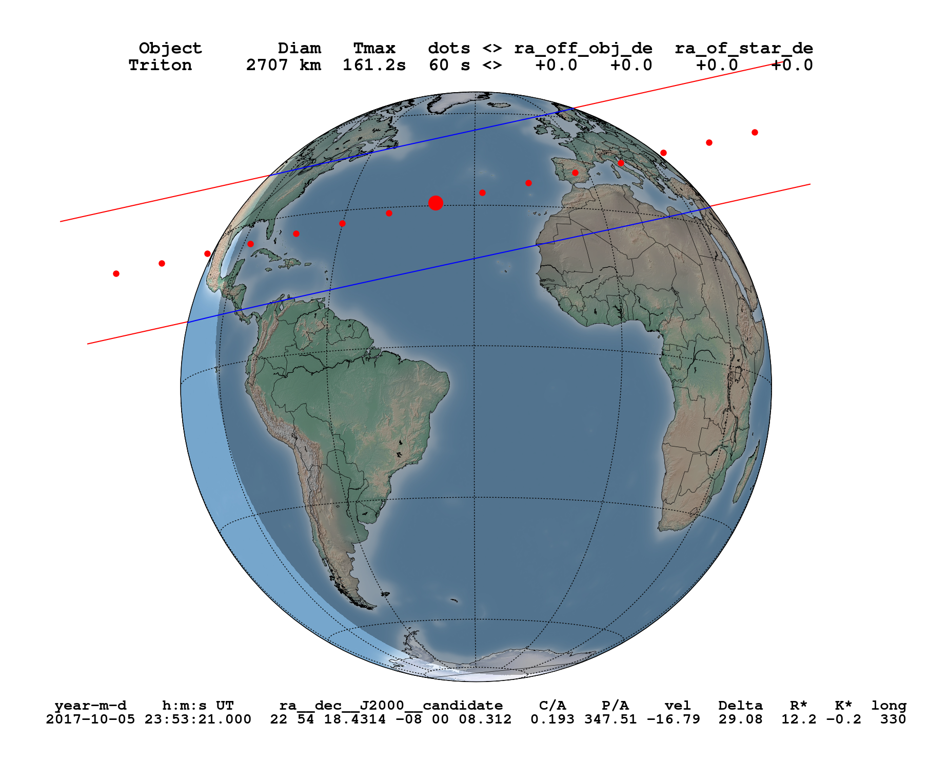
Triton – 10 Octobre, 2017
IAU Symposium 330 – April 26, 2017

Slide 16
Merci

